Slide 1
DESIGNING and evaluating training systems
KELOMPOK 6 :
KAREL HERMAN
THOMAS PANJI .W
YUZI WIRAAYU .P

Slide 2
Menentukan Kebutuhan Pelatihan (Training Needs)
Membuat needs analysis (analisis kebutuhan)
Tujuan → untuk menentukan jenis pelatihan yang seperti apa yang sesuai dengan tujuan organisasi / perusahaan.
3 jenis analisis kebutuhan :
Analisis Organisasi
(Organizational Analysis)
Analisis Tugas (Task Analysis)
Analisis Individu (Person Analysis)

Slide 3
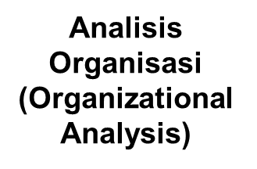
1. Analisis Organisasi
Tujuan : untuk menentukan faktor-faktor organisasi yang dapat memfasilitasi atau menghambat efektivitas pelatihan.
Fu Establish goals and objectives
Economic analysis
Personpower analysis and planning
Climate and attitude surveys

Slide 4
2. Analisis Tugas
Tujuan : untuk mengidentifikasi tugas-tugas pada tiap pegawai, kondisi saat tugas tsb dikerjakan, dan kompetensi yang dibutuhkan saat mengerjakan tugas.
Task Analysis biasanya berisi :
Daftar tugas-tugas pada kolom pertama
Bagaimana tugas tsb dipelajari pada kolom kedua
(lihat tabel 8.2 di hlm. 290)
task inventories
interviews
performance appraisals
observation
job descriptions
Analisis Tugas (Task Analysis)

Slide 5
3. Analisis Individu
Tujuan : untuk mengetahui karyawan yang membutuhkan training.
performance appraisals
surveys
interviews
skill and knowledge testing
critical insidents
Analisis Individu (Person Analysis)

Slide 6
Untuk mengetahui karyawan yang membutuhkan training, bisa menggunakan cara2 berikut :
Melihat skor penilaian kerja (performance appraisals)
Kelebihan : bisa lihat skor pegawai dengan mudah
Kekurangan : rating errors, hasil skor pegawai tidak mirip, tidak adanya informasi yang dibutuhkan untuk melakukan training
Surveys
Kelebihan : mengetahui apa yang pegawai butuhkan dalam training
Kekurangan : ketika pegawai tidak jujur dan perusahaan tidak bisa membiayai training yang diharapkan pegawai
Interviews
Kelebihan : tahu ungkapan perasaan dan sikap pegawai
Kekurangan : data kualitatif sulit untuk dianalisis
Test kemampuan dan pengetahuan (skill and knowledge testing)
Critical incidents

Slide 7
DEVELOPING A TRAINING PROGRAM
Menentukan Tujuan dan Sasaran
Tujuan training mencakup 3 hal di bawah ini :
Apa yang pegawai harapkan untuk dikerjakan
Kondisi yang diharapkan pegawai untuk melakukan training
Tingkat dimana pegawai mengharapkan untuk melakukan training
Tujuan dan sasaran harus spesifik

Slide 8
DEVELOPING A TRAINING PROGRAM
Memotivasi Pegawai
Memotivasi pegawai untuk hadir
Memotivasi pegawai untuk bekerja baik dalam training
Memotivasi pegawai untuk menggunakan hasil training ke pekerjaan mereka

Slide 9
1. Memotivasi Pegawai untuk Hadir saat Training
Mengadakan pelatihan sesuai dengan pekerjaan pegawai
Membuat training yang menarik
Increase employee buy-in → pegawai berperan dalam memilih jenis pelatihan yang ditawarkan
Menyediakan insentif → sertifikat, uang, kesempatan promosi, dll
Menyediakan makanan

Slide 10
2. Memotivasi Pegawai untuk Bekerja dengan Baik dalam Training
Menyediakan insentif → kenaikan gaji, kesempatan promosi, dll
Menarik / interest → teknik training bervariasi, memaksimalkan partisipasi peserta, ada humor, dll
Memberikan Feedback → mengetahui kapan kerjaan saat training itu benar atau salah

Slide 11
3. Memotivasi Pegawai untuk Menggunakan Hasil Training ke dalam Pekerjaan Mereka
Faktor-faktor yang mempengaruhi motivasi pegawai untuk mengaplikasikan hasil training :
Suasana yang diatur oleh manajemen organiasasi atau adanya dukungan menajemen
Kesempatan pegawai menggunakan skills mereka
Semua pegawai di-training pada waktu yang bersamaan.

Slide 12
Memilih Metode Terbaik dalam Training
Metode yang digunakan harus sesuai dengan tujuan training
Ex :
Tujuan → untuk belajar skill yang nyata (actual skills), maka training yang dapat dipilih adalah metode simulasi.

Slide 13
Menyiapkan Classroom Training
Keputusan Awal / Initial Decisions
Siapa yang akan memimpin training?
Internal Trainers
External Trainers
Videotapes
Universitas lokal

Slide 14
Menyiapkan Classroom Training
Dimana training akan dilakukan?
On-site locations
Keuntungan : biaya tidak mahal
Off-site locations (ex : hotel, universitas, pusat koferensi /coference center)
Keuntungan : bisa meninggalkan pekerjaannya sejenak dan lebih berkonsentrasi.
Apabila tempat training bagus → bisa dijadikan insentif bagi para pegawai agar mereka mau menghadiri training dan melakukan kerja yang baik saat training.

Slide 15
Menyiapkan Classroom Training
Berapa lama training seharusnya dilakukan?
Berdasarkan perspektif cost-efficiency, sesi training selama semingu penuh lebih baik daripada membagi training ke dalam 10 sesi selama sebulan
Materi pada training lebih baik sedikit namun terus diberikan selama periode tertentu daripada banyak namun diberikan dalam satu waktu. (ex : massed versus distributed practice)

Slide 16
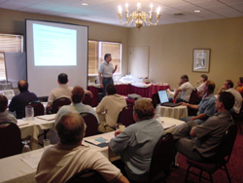
Menyiapkan Classroom Training
Mencocokkan training dengan pesertanya
Jumlah, demografi, dan kemampuan peserta

Slide 17
Menyiapkan Classroom Training
Mengembangkan kurikulum training
Research tentang topik, membuat garis besar training, membuat bahan (powerpoint, handout, video, latihan roleplay etc)
Untuk 1 jam traning, butuh 16-50 jam persiapan
Membuat handout
Material untuk dibawa pulang peserta

Slide 18
Menjalankan Program Training
Perkenalkan Trainer & Trainingnya
Panjangnya tergantung pada panjang training dan seberapa jauh peserta mengenal trainer
Bahas tujuan & jadwal training, dan peraturan.
Icebreaker & Energizer
Ada macam-macam aktivitas icebreaker: perkenalan, cerita lucu, menulis bebas, etc.

Slide 19
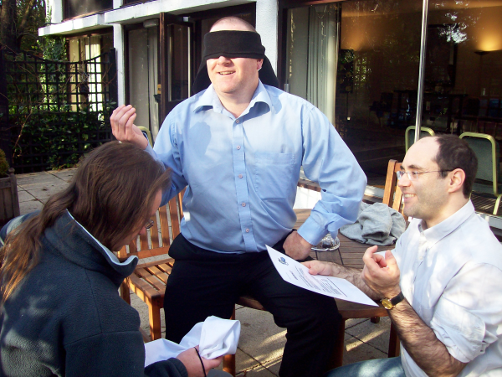
Menjalankan Program Training
Pertimbangan dalam membuat icebreaker
Harus mencapai sebuah tujuan
Panjangnya disesuaikan dengan panjang training
Caranya disesuaikan dengan jenis pesertanya

Slide 20
Menjalankan Program Training
Memberikan presentasi
Ikuti tips-tips untuk public speaking
Kalau skill yang dipelajari rumit, selain presentasi juga harus ada sesi latihan & role play
Kalau material kurang mendalam & perasaan peserta terhadap material itu penting, lakukan diskusi

Slide 21
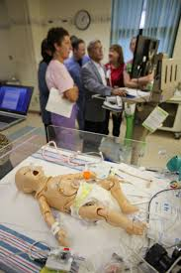
Latihan Simulasi
Untuk melatih skill yang dipelajari
Peserta dapat merasakan kesukaran dari sebuah proses tanpa resiko pada kinerja perusahaan
Hanya efektif apabila bisa mensimulasi keadaan yang sebenarnya secara fisik dan psikologis

Slide 22
Menggunakan Case Study
Menggunakan kasus (nyata atau bayangan) sebagai bahan analisa.
Mendiskusikan kasus, mencari solusi yang mungkin, menimbang + dan - dari setiap solusi, dan menyimpulkan solusi mana yang terbaik
Paling bagus kasus dari living case
Masalah relevan, solusi dapat digunakan, dan mendorong peserta untuk serius ikut training
Jelaskan prinsip yang digunakan untuk menyelesaikan masalah

Slide 23
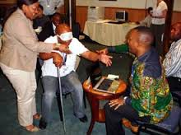
Melatih Skill Interpersonal dengan Role Play
Peserta diberi sebuah situasi konflik, dan diminta menggunakan apa yang sudah dipelajari untuk memediasi konflik

Slide 24
Melatih Skill Interpersonal dengan Role Play
Ada variasi, berperan sebagai orang kedua: pegawai berperan sebagai pelanggan yang complain, supervisor sebagai pegawai.
Namun, banyak yang malu untuk acting
“Real play”: dengan pelanggan nyata

Slide 25
Meningkatkan Interpersonal Skill melalui Behavior Modeling
Peserta melakukan role-play dengan perilaku yang ideal, bukan perilaku yang biasa mereka lakukan
Peserta menonton video pegawai menyelesaikan masalah dengan cara yang benar dan salah, lalu role play dengan mengikuti cara benar yang mereka tonton
Melatih skill yang generik atau spesifik?

Slide 26
Training Individu melalui Distance Training / Programmed Instruction
Di classroom training, semua peserta harus belajar dengan kecepatan yang sama. Di distance training, masing-masing belajar dengan kecepatan sendiri-sendiri.
Namun, pada distance training ada tekanan untuk melakukan training di waktu pribadi tanpa mengurangi jam kerja.

Slide 27
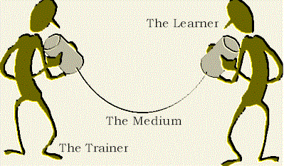
Keuntungannya:
Self-paced + Keterlibatan aktif
Informasi disajikan dalam banyak porsi kecil
Biaya relatif rendah

Slide 28
Melalui instruksi buku / video
Melalui instruksi komputer / web
Computer based learning (CBT) & e-learning
Video interaktif
Webminar & webcast
Blog & wiki

Slide 29
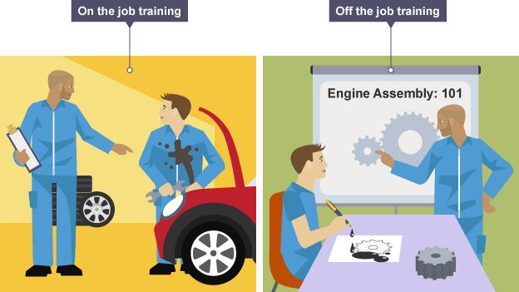
On-the-Job Traning (OJT)
“Training informal oleh supervisor atau sesama yang berpengalaman selama bekerja”

Slide 30
Belajar melalui Modeling
a.k.a social learning: belajar dengan melihat orang lain melakukan sesuatu
Karakteritik model
Orang yang similar, successful, punya status.
Karakteristik observer
Tiga syarat: attention (observer memperhatikan model), retain informasi (mengingat apa yang dilihat), reproduce perilaku

Slide 31
Conducting On-the-Job-Training
Learning by Modeling Others
Characteristics of the Model
Characteristics of the Observer
Learning Through Job Rotation
Learning Through Apprentice Training
Learning Through Coaching and Mentoring
Coaching
Mentoring
Performance Appraisal

Slide 32
Ensuring Transfer of Training

Slide 33
Putting It All Together
If training is to be the desired intervention, several factors will affect its
success:
Employees must have the skills and abilities to complete the training successfully.
That should be minimal outside factors (Work or Family Problems) that might distract the employee
Employees must be motivated to learn
The training method must be a good match for employee’s learning style, ability, and personality.
The training method must be a good match for the type of material being learned

Slide 34
Evaluation of Training Results
Reaserch Designs for Evaluation
Evaluation Criteria
Content Validity
Employee Reactions
Employee Learning
Application of Training
Business Impact
Return on Investment

